Slide 1
고급객체지향 프로그래밍
강의노트 #07
Singleton Pattern
조용주
ycho@smu.ac.kr

Slide 2
싱글턴 패턴(Singleton Pattern)
목적
Ensure a class only has one instance, and provide a global point of access to it.
클래스가 한 개의 인스턴스만을 만들 수 있도록 하고, 어디서나 생성된 인스턴스에 접근할 수 있도록 함

Slide 3
디자인 패턴 요소
요소 | 설명
이름 | 싱글턴(Singleton)
문제 | 여러 객체가 생성되면 상태 관리가 어려움
해결방안 | 객체 생성자를 중앙 관리
결과 | 객체가 1개라서 일관된 상태

Slide 4
고전적 싱글턴 패턴 구현법
public class Singleton {
// Singleton 클래스의 유일한 인스턴스를 저장
private static Singleton uniqueInstance;
// 기타 멤버 변수
private Singleton() { }
public static Singleton getInstance() {
if (uniqueInstance == null) {
uniqueInstance = new Singleton();
}
return uniqueInstance;
}
// 기타 메소드
}

Slide 5
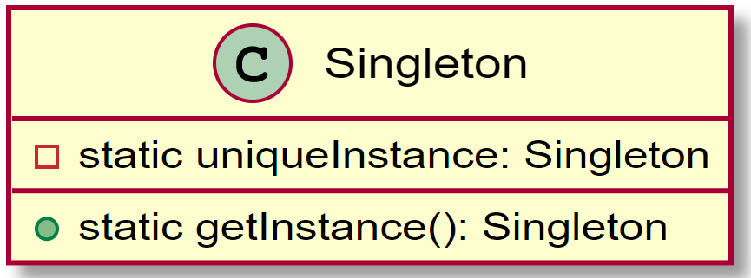
고전적 싱글턴 패턴 구현법
클래스 다이어그램
Notes:
@startuml
class Singleton {
-static uniqueInstance: Singleton
+static getInstance(): Singleton
}
@enduml

Slide 6
사례 1 – 초콜릿 공장
초콜릿 공장에서 초콜릿을 끓이는 장치(초콜릿 보일러)를 컴퓨터로 제어함
이 보일러는 초콜릿과 우유를 받아서 끓이고 초코바를 만드는 단계로 넘겨줌
초코홀릭(Choc-O-Holic)사의 최신형 보일러를 제어하는 클래스를 보임
500갤런의 재료를 그냥 흘려 버리거나 보일러가 가득 차 있는 상태에서 새로운 원료를 붓는다거나 빈 보일러에 불을 지핀다거나 하는 실수를 하지 않도록 주의를 기울인 것을 확인할 수 있음

Slide 7
사례 1 – 초콜릿 공장
public class ChocolateBoiler {
private boolean empty;
private boolean boiled;
public ChocolateBoiler() {
empty = true; // 보일러가 비어있을 때만 동작
boiled = false;
}
public boolean isEmpty() {
return empty;
}
public boolean isBoiled() {
return boiled;
}
public void fill() {
if (isEmpty()) { // 비어있을 때에만 재료 넣음
empty = false;
boiled = false;
// 보일러에 우유/초콜릿 혼합 재료 넣음
}

Slide 8
사례 1 – 초콜릿 공장
// 보일러가 가득 차있고, 다 끓여진 상태에서만 보일러
// 에 있는 재료를 다음 단계로 넘기고 보일러를 비움
public void drain() {
if (!isEmpty() && isBoiled()) {
// 끓인 재료를 다음 단계로 넘김
empty = true;
}
}
// 보일러가 가득 차있고, 아직 끓지 않은 상태면 끓임
public void boil() {
if (!isEmpty() && !isBoiled()) {
// 재료를 끓임
boiled = true;
}
}
}

Slide 9
싱글턴 버전의 초콜릿 보일러 코드
public class ChocolateBoiler {
private static ChocolateBoiler uniqueInstance;
private boolean empty;
private boolean boiled;
private ChocolateBoiler() {
empty = true; // 보일러가 비어있을 때만 동작
boiled = false;
}
public static ChocolateBoiler getInstance() {
if (uniqueInstance == null) {
uniqueInstance = new ChocolateBoiler();
}
return uniqueInstance;
}
// 나머지 멤버 함수 코드
}

Slide 10
Thread-safe 버전의 싱글턴
여러 개의 스레드에서 앞에서 작성한 코드가 사용되면 문제가 발생할 수 있음
이를 해결하려면 getinstance() 함수에 동기화 시키는 코드를 넣어야 함
public class Singleton {
private static Singleton uniqueInstance;
private Singleton() { }
public static synchronized Singleton getInstance() {
if (uniqueInstance == null) {
uniqueInstance = new Singleton();
}
return uniqueInstance;
}
// 나머지 멤버 함수 코드
}

Slide 11
Thread-safe 버전의 싱글턴
문제?
비효율적일 수 있음 (느려질 수 있음)
해결 방법
getInstance()의 속도가 크게 영향 미칠 정도가 아니면 그냥 둠
인스턴스를 필요할 때 생성하지 말고, 프로그램 시작될 때 생성
public class Singleton {
private static Singleton inst = new Singleton();
private Singleton() { }
public static Singleton getInstance() {
return inst;
}
// 나머지 멤버 함수 코드
}

Slide 12
Thread-safe 버전의 싱글턴
DCL(Double-checking Locking)을 사용해서 getInstance() 함수에서 동기화되는 부분을 줄이기 (Java5 이후에서만 사용 가능)
인스턴스가 생성되어 있는지 확인 후, 생성되어 있지 않았을 때만 동기화를 시킬 수 있음

Slide 13
Thread-safe 버전의 싱글턴
public class Singleton {
private volatile static Singleton inst
= new Singleton();
private Singleton() { }
public static Singleton getInstance() {
if (inst == null) {
synchronized (Singleton.class) {
if (inst == null) {
inst = new Singleton();
}
}
}
return inst;
}
// 나머지 멤버 함수 코드
}

Slide 14
디자인 패턴 요소
요소 | 설명
이름 | 싱글턴(Singleton)
문제 | 여러 객체가 생성되면 상태 관리가 어려움
해결방안 | 객체 생성자를 중앙 관리
결과 | 객체가 1개라서 일관된 상태

Slide 15
고전적 싱글턴 패턴 구현법
클래스 다이어그램
Notes:
@startuml
class Singleton {
-static uniqueInstance: Singleton
+static getInstance(): Singleton
}
@enduml

